Slide 2
Porta S. Stefano

Slide 5
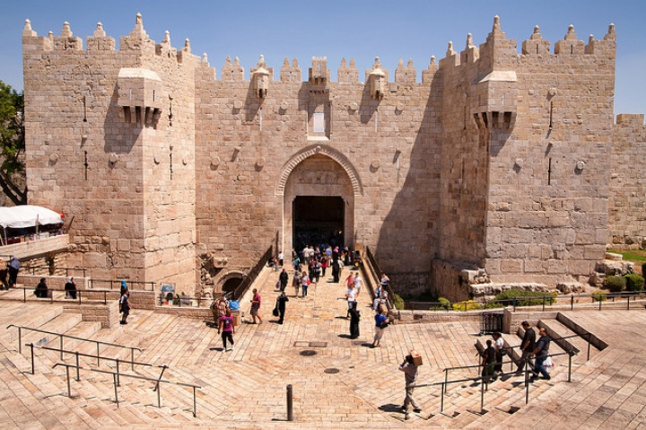
Porta del letame

